Slide 1


TRƯỜNG ĐẠI HỌC TÀI NGUYÊN VÀ MÔI TRƯỜNG TP.HỒ CHÍ MINH
KHOA CÔNG NGHỆ THÔNG TIN
LẬP TRÌNH WEB
XÂY DỰNG WEBSITE
QUẢN LÝ CỬA HÀNG PHỤ KIỆN THÚ CƯNG
Sinh viên thực hiện:
Nguyễn Trần Thị Kim Thái (1250080170)
Trần Thị Thanh Thảo (1250080179)
Lớp: 12_ĐH_CNTT4 Khoá : 2023 – 2027
Giảng viên hướng dẫn:
ThS. Ngô Tân Khai

Slide 2



Nội Dung
01
Tổng quan
02
Mô hình dữ liệu
03
Cài đặt và thử nghiệm

Slide 3
Tổng quan
Giới thiệu đề tài
Tổng quan:
Vai trò
Thách thức
Trong thời đại số, lập trình web đóng vai trò quan trọng trong việc xây dựng các ứng dụng hiện đại, từ giao diện người dùng đến xử lý dữ liệu phía máy chủ. Môn học giúp sinh viên phát triển tư duy hệ thống và khả năng giải quyết bài toán thực tế bằng công nghệ.
Hiện nay, nhiều cửa hàng truyền thống gặp khó khăn trong quản lý như lưu trữ thủ công, khó theo dõi sản phẩm và khách hàng, gây ảnh hưởng đến hiệu suất và trải nghiệm người dùng.
Giải Pháp
Hiệu quả
Từ thực tế đó, nhóm quyết định thực hiện đề tài “Xây dựng website quản lý cửa hàng phụ kiện thú cưng”, với mục tiêu hỗ trợ chủ cửa hàng quản lý thông tin hiệu quả hơn.
Hệ thống không chỉ giúp tối ưu quy trình vận hành mà còn tạo điều kiện để khách hàng dễ dàng tiếp cận dịch vụ, góp phần nâng cao tính chuyên nghiệp cho cửa hàng.

Slide 4
Bài tiểu luận nhằm xây dựng website quản lý cửa hàng phụ kiện thú cưng, giúp tối ưu hóa hoạt động kinh doanh và nâng cao trải nghiệm mua sắm cho khách hàng.
Tổng quan
Mục tiêu đề tài
Hệ thống hỗ trợ quản lý sản phẩm, đơn hàng, thông tin khách hàng và tồn kho, với giao diện thân thiện cho cả nhân viên và người dùng.
Mục tiêu là tạo ra trải nghiệm mua sắm nhanh chóng, chính xác, đồng thời giúp cửa hàng vận hành hiệu quả, tiết kiệm thời gian và chi phí.
03

Slide 5
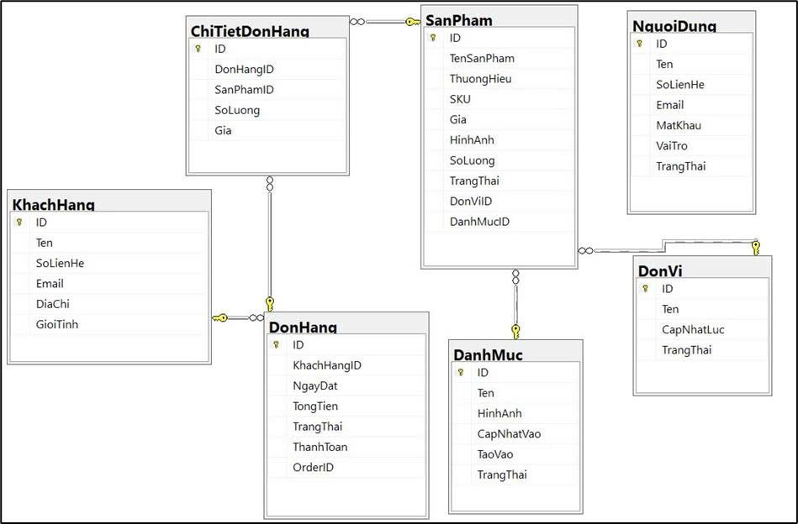
Mô hình
dữ liệu

Slide 6
KhachHang: Lưu thông tin khách hàng như tên, số liên hệ, email, địa chỉ.
DonHang: Quản lý đơn hàng bao gồm ngày đặt, tổng tiền, trạng thái, thanh toán.
ChiTietDonHang: Chứa thông tin chi tiết của từng sản phẩm trong một đơn hàng (số lượng, giá…).
MÔ HÌNH DỮ LIỆU
SanPham: Thông tin sản phẩm (tên, thương hiệu, giá, hình ảnh, đơn vị, danh mục…).
DanhMuc: Phân loại các sản phẩm theo từng nhóm (ví dụ: quần áo, đồ ăn, đồ chơi…).
DonVi:Đơn vị tính của sản phẩm (cái, túi, bộ…), có thể cập nhật thời gian sử dụng.
NguoiDung: Lưu thông tin tài khoản người dùng (quản trị viên), gồm vai trò, mật khẩu, trạng thái.

Slide 7
Cài đặt và thử nghiệm
Môi trường cài đặt
- Visual Studio
- Sql server management studio 19
- Window 11
Ngôn ngữ cài đặt
- HTML (HyperText Markup Language)
- JavaScript
- Asp.net

Slide 8
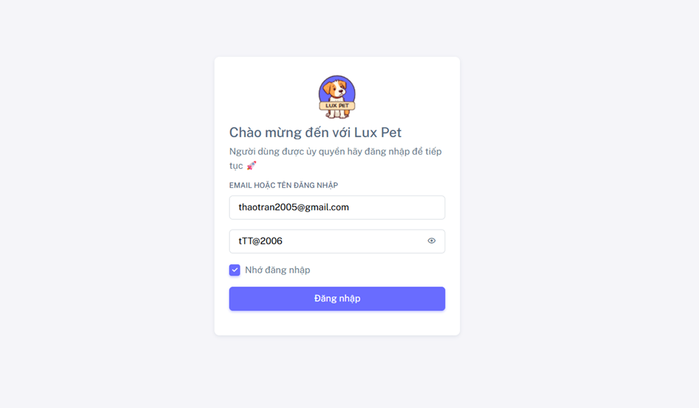
Thử nghiệm giao diện và chức năng
Trang đăng nhập cho phép người dùng quản trị viên nhập tài khoản và mật khẩu để truy cập vào hệ thống. Đây là bước đầu tiên để sử dụng các chức năng quản lý trong ứng dụng.

Slide 9
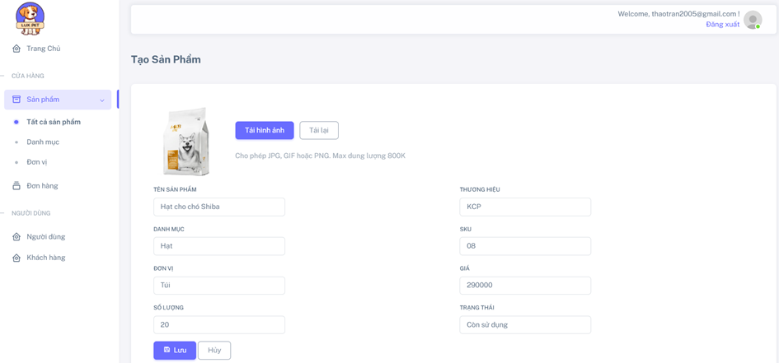
Thử nghiệm giao diện và chức năng
Cho phép quản trị viên nhập thông tin sản phẩm mới (tên, giá, số lượng, danh mục, hình ảnh...) và lưu vào hệ thống để quản lý và hiển thị trên website.

Slide 10
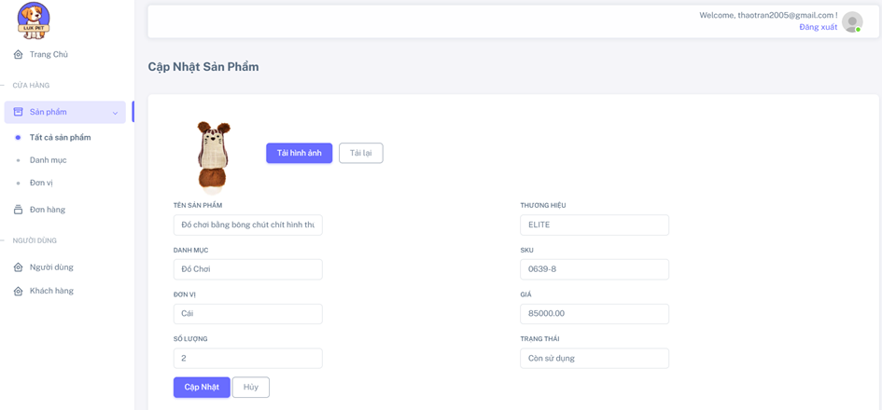
Thử nghiệm giao diện và chức năng
Trang này cho phép quản trị viên (admin) chỉnh sửa thông tin chi tiết của một sản phẩm phụ kiện thú cưng đã có trong hệ thống, giúp cập nhật dữ liệu sản phẩm một cách chính xác và nhanh chóng.

Slide 11
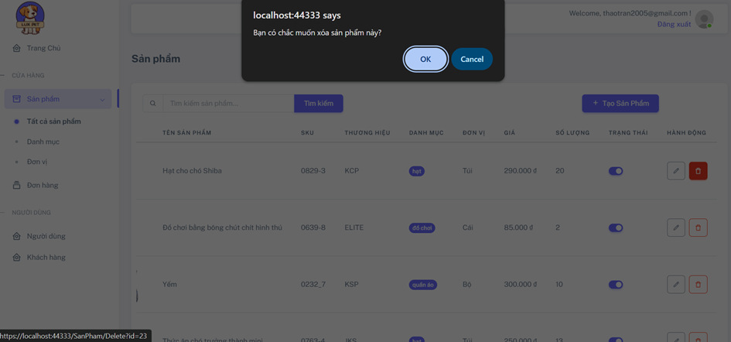
Thử nghiệm giao diện và chức năng
Trang xóa sản phẩm cho phép quản trị viên (admin) quản lý và xóa các sản phẩm không còn kinh doanh hoặc cần loại bỏ khỏi hệ thống quản lý cửa hàng phụ kiện thú cưng.

Slide 12
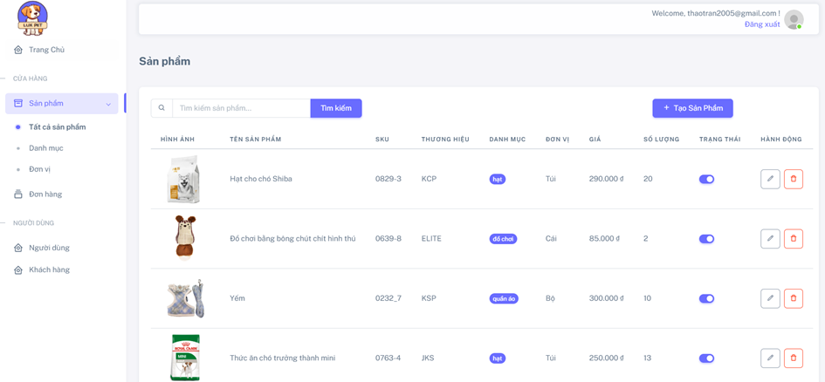
Thử nghiệm giao diện và chức năng
Trang danh sách sản phẩm cho admin hiển thị các sản phẩm với thông tin cơ bản và cho phép thêm, sửa, xóa, tìm kiếm để quản lý dễ dàng.

Slide 13
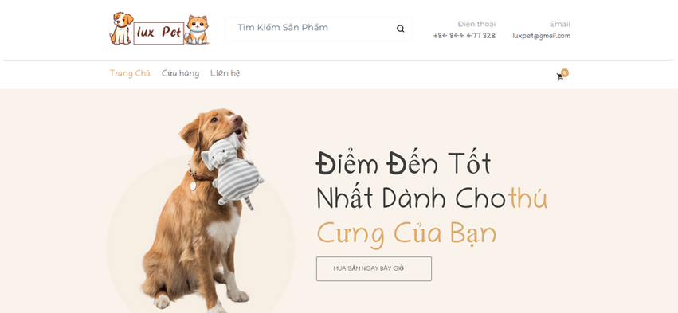
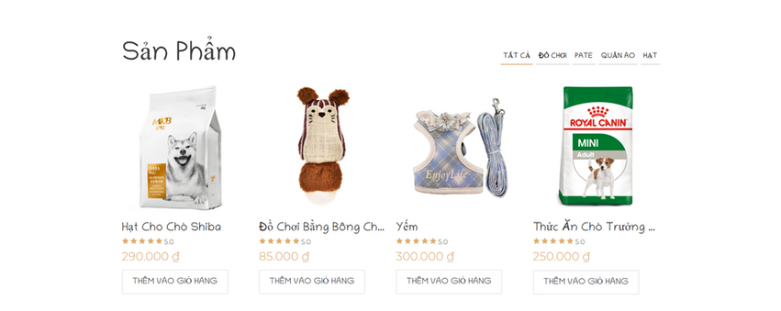
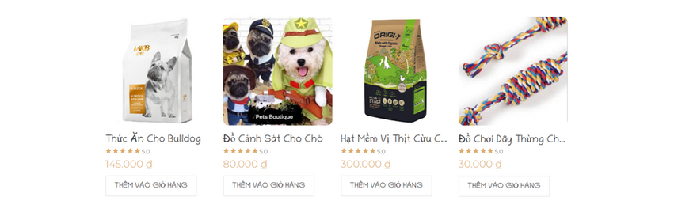
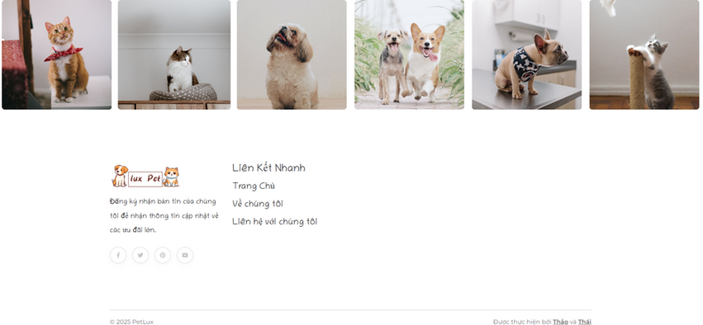
Thử nghiệm giao diện và chức năng
Trang landing mua hàng dành cho khách hàng của website quản lý cửa hàng phụ kiện thú cưng là giao diện chính giới thiệu các sản phẩm nổi bật như đồ chơi, thức ăn,... với hình ảnh rõ nét, giá cả và nút “Thêm vào giỏ”. Trang có thanh tìm kiếm nhanh, danh mục sản phẩm được phân loại rõ ràng, giúp khách hàng dễ dàng tìm kiếm và lựa chọn phụ kiện phù hợp cho thú cưng. Giao diện thân thiện, trực quan, hỗ trợ trên cả điện thoại và máy tính, tạo trải nghiệm mua sắm thuận tiện và nhanh chóng.

Slide 14
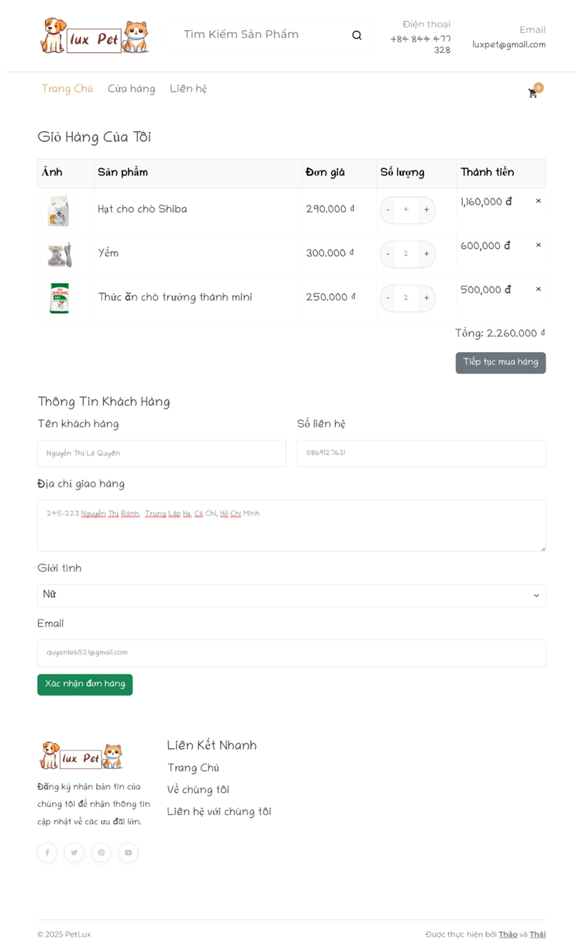
Thử nghiệm giao diện và chức năng
Trang giỏ hàng cho phép người dùng xem danh sách sản phẩm đã chọn, thay đổi số lượng từng mặt hàng và xóa sản phẩm không muốn mua. Người dùng điền thông tin cá nhân để đặt hàng, sau khi đó đơn hàng sẽ được lưu lại để xử lý đơn hàng. Giao diện đơn giản, dễ sử dụng, giúp khách hàng hoàn tất mua sắm nhanh chóng.

Slide 15
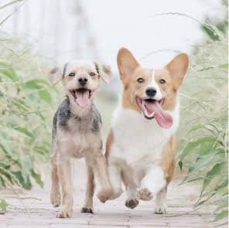


THANK’S YOU
Lux Pet

